Slide 1

14/12/2022 – Guillaume Graton – Responsable de l’alternance entreprise
Rencontre avec les tuteurs entreprise
ECM et CFA Epure Méditerranée
2022-2023

Slide 2
Les Écoles Centrale
et
l’ingénieur•e centralien•ne

Slide 3





Le Groupe des Écoles Centrales
— Une philosophie partagée de la formation d’ingénieur
— 5 écoles diplômant environ 1500 ingénieurs par an
— Taille importante, comparables à celle du MIT ou de la Technische Universität de Berlin
— Plus d’une centaine de partenariats internationaux avec les meilleures universités
— Ecole Centrale Pékin
— Mahindra Ecole Centrale
— Ecole Centrale Casablanca

Slide 4
L’ingénieur Centralien
• haut niveau scientifique et technique,
• expert dans le lancement et le pilotage de projets innovants,
• forte culture internationale,
• appréhender les systèmes complexes par une approche globale sans nécessairement être spécialiste de chacun de ses composants,
• transfert des compétences d’un domaine à un autre.
• adaptabilité, évolution dans sa carrière et mobilité géographique ou sectoriel,
• responsabilités importantes au sein d’entreprises ou d’organisations.
• sens de la réussite collective,
• respect des personnes,
• volonté d’entreprendre et de résoudre,
• sens des responsabilités sociétales.

Slide 5
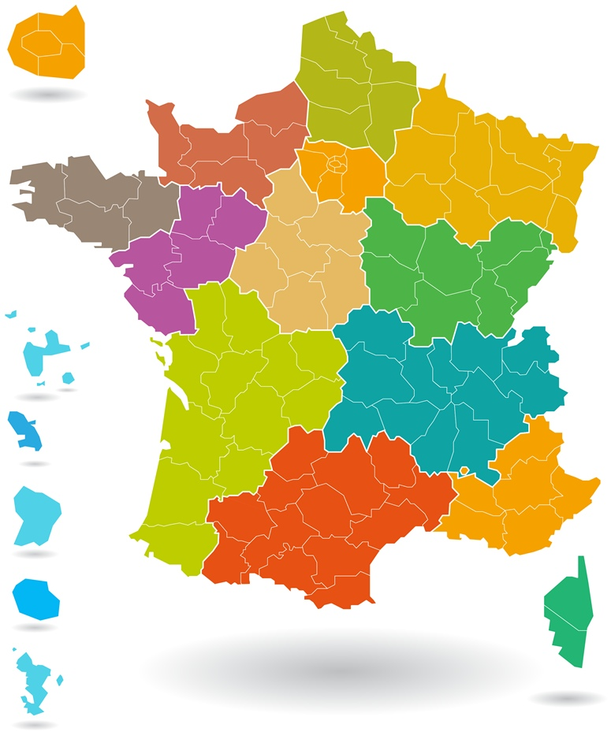
Quelques chiffres...
Origine géographique des élèves entrants 1A 2022/2023
Plus de 93% des élèves d’origine française recrutés hors Région Sud
17 - 6.4%

Slide 6
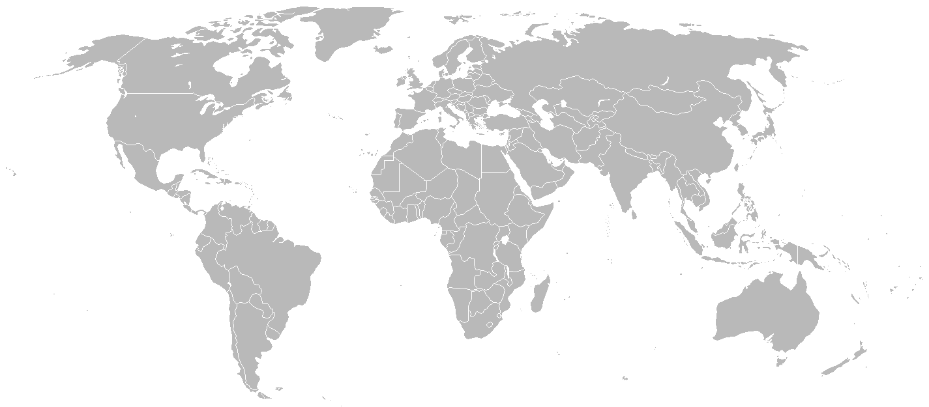

Origine géographique des élèves entrants 1A 2022/2023
Allemagne: 2
Autriche: 1
Italie: 1
Espagne : 1
Tunisie: 3
Maroc : 7
Algérie: 1
Liban: 1
Japon: 1
Chine: 11
Colombie : 1
Mali: 1
Équateur : 1
Brésil : 8
Chili : 3
Argentine : 1

Slide 7
L’apprentissage à Centrale Méditerranée

Slide 8
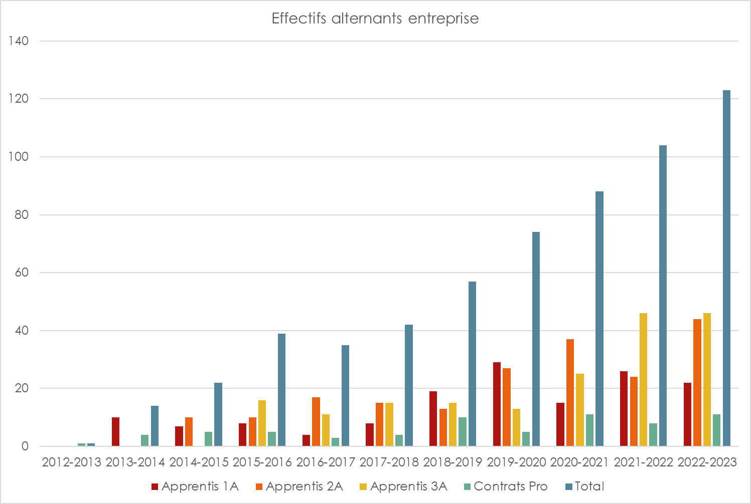
Effectifs alternance entreprise
* Plus de 10% des élèves du cursus ingénieur en alternance entreprise
* 40% des alternants entreprise hors Région Sud

Slide 9






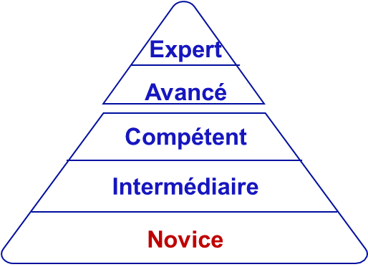
L’alternance : moment privilégié d’intégration des compétences de l’ingénieur centralien
Créer de la valeur
par l’innovation
S’inscrire dans une vision stratégique
Ressources
Maîtriser
la complexité
Manager de façon éthique et responsable
Diriger des programmes

Slide 10
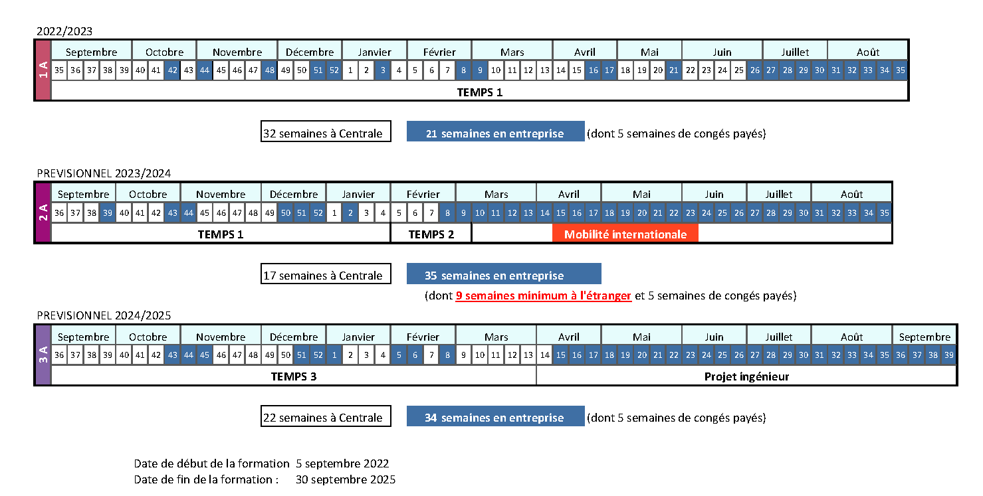
Calendrier prévisionnel
Semestres 5, 7, 9 alternance semaines académiques et en entreprise
Semestres 6, 8, 10 immersion en entreprise

Slide 11
Calendrier prévisionnel
Choix des électifs 2A
Choix de l’option 3A

Slide 12
Mobilité internationale diplômante
Très fortement recommandée au S8
Possible au S10 -> attention au TFE

Slide 13
Mobilités 2021/2022
Norvège : 1
Royaume-Uni : 2
Europe : 19
Japon : 2
Israël : 1
Arabie Saoudite : 1
Chili : 1

Slide 14
Le CFA Épure Méditerranée

Slide 15
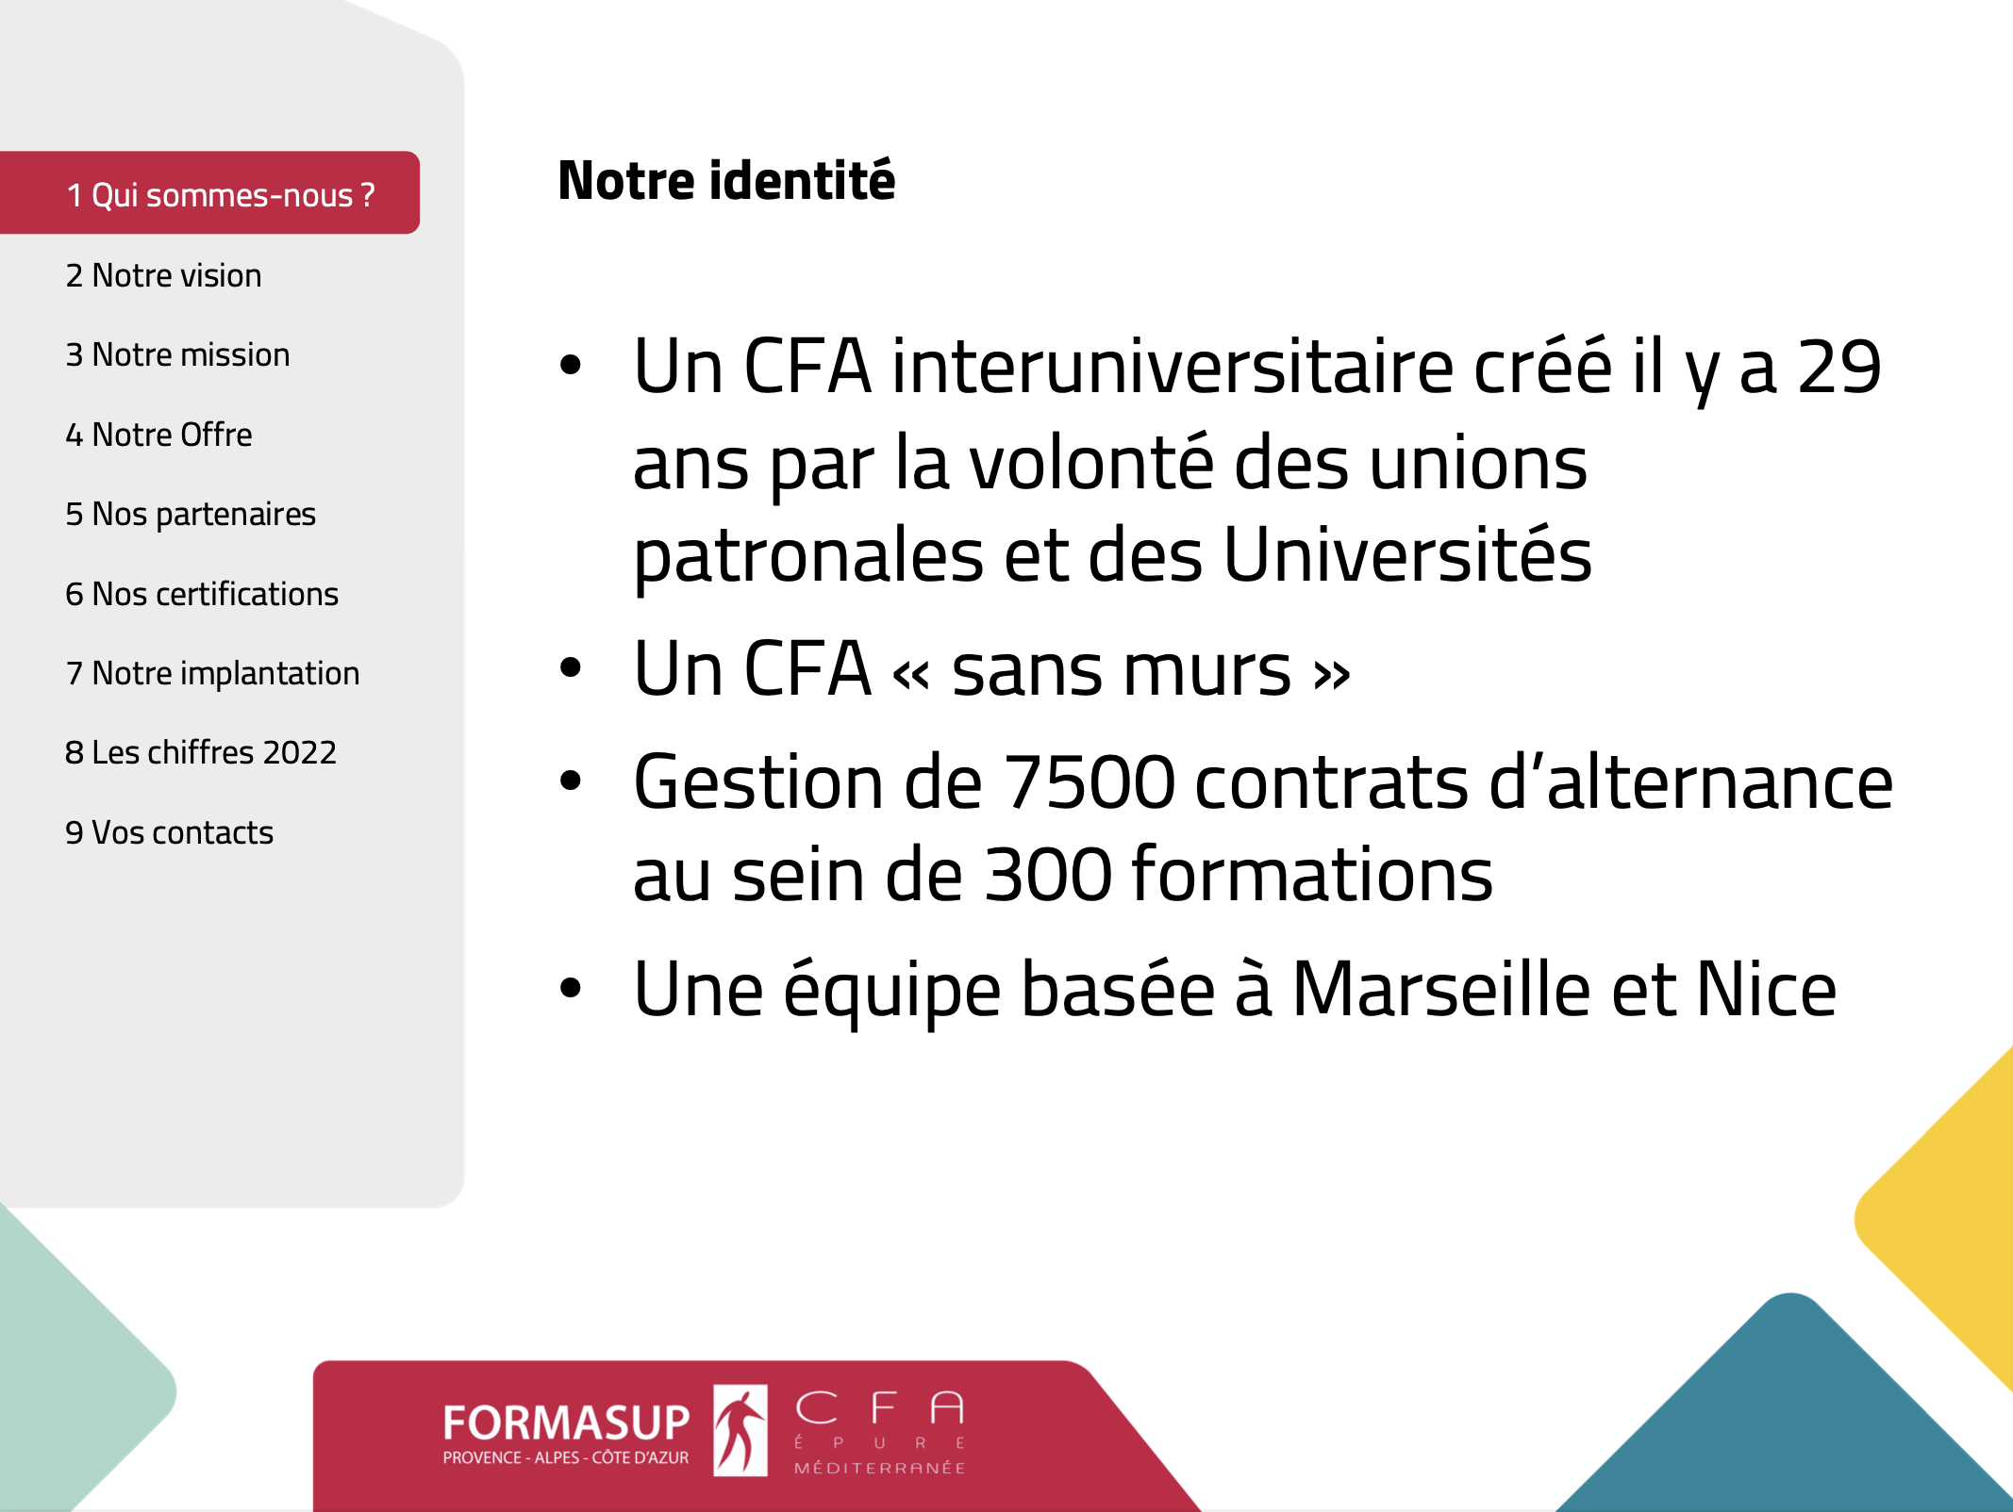

Slide 16
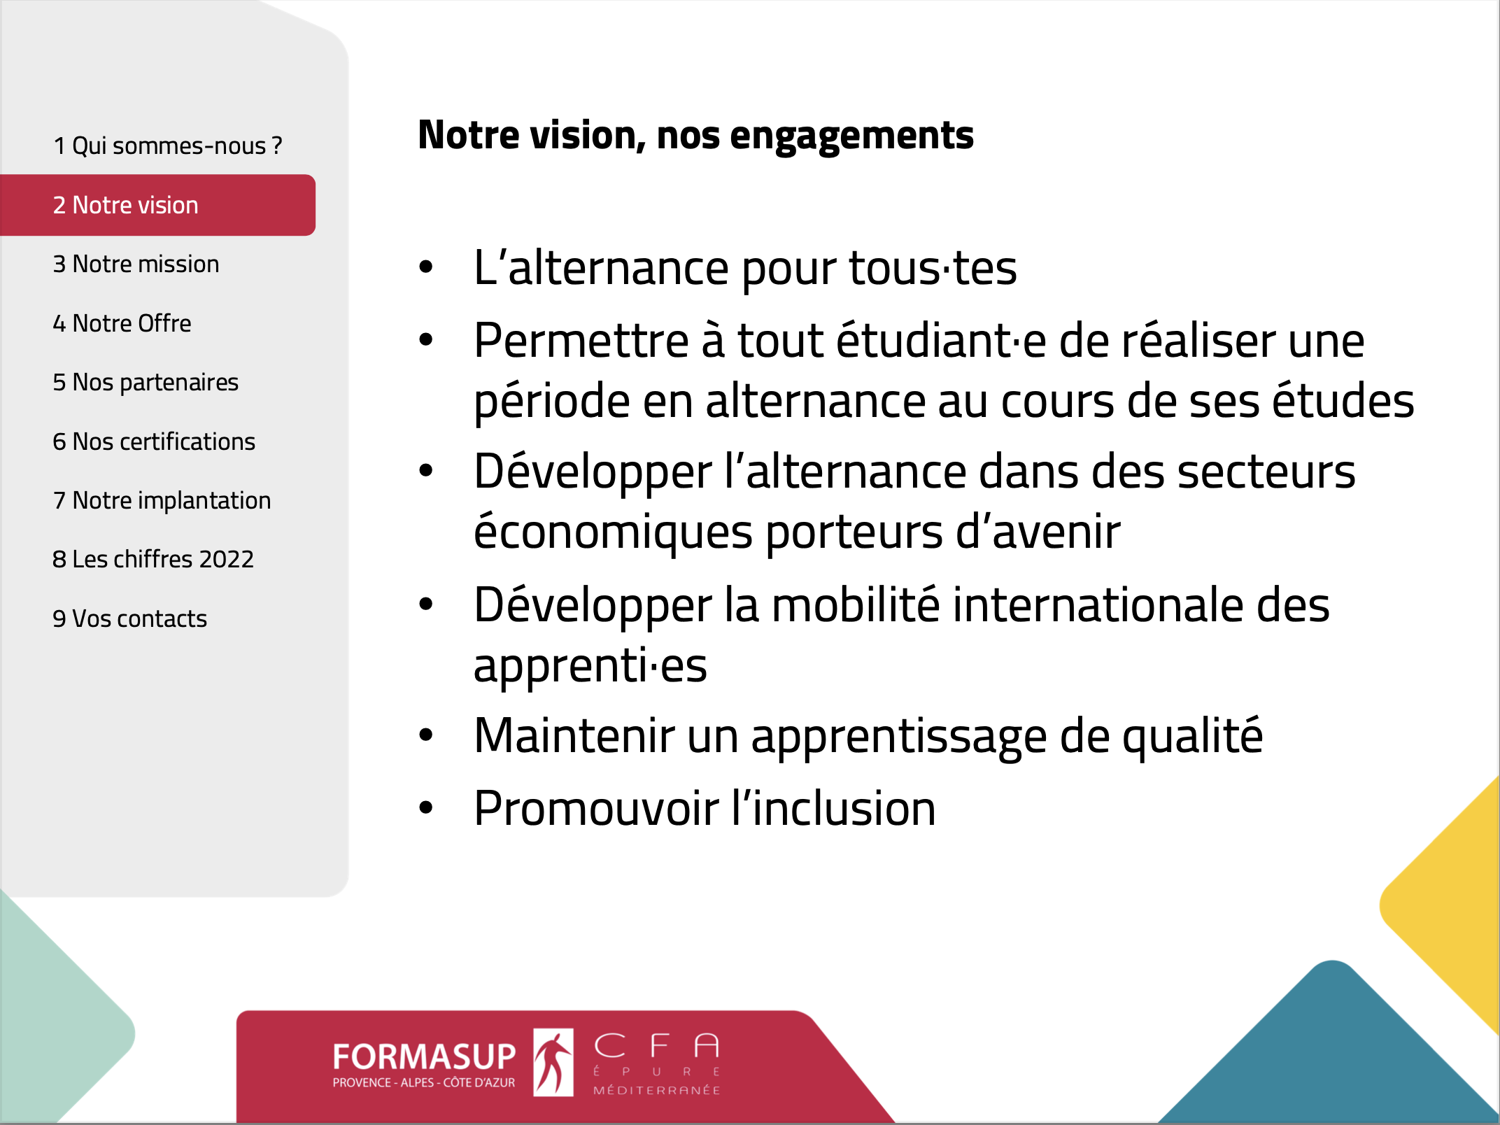
CFA

Slide 17
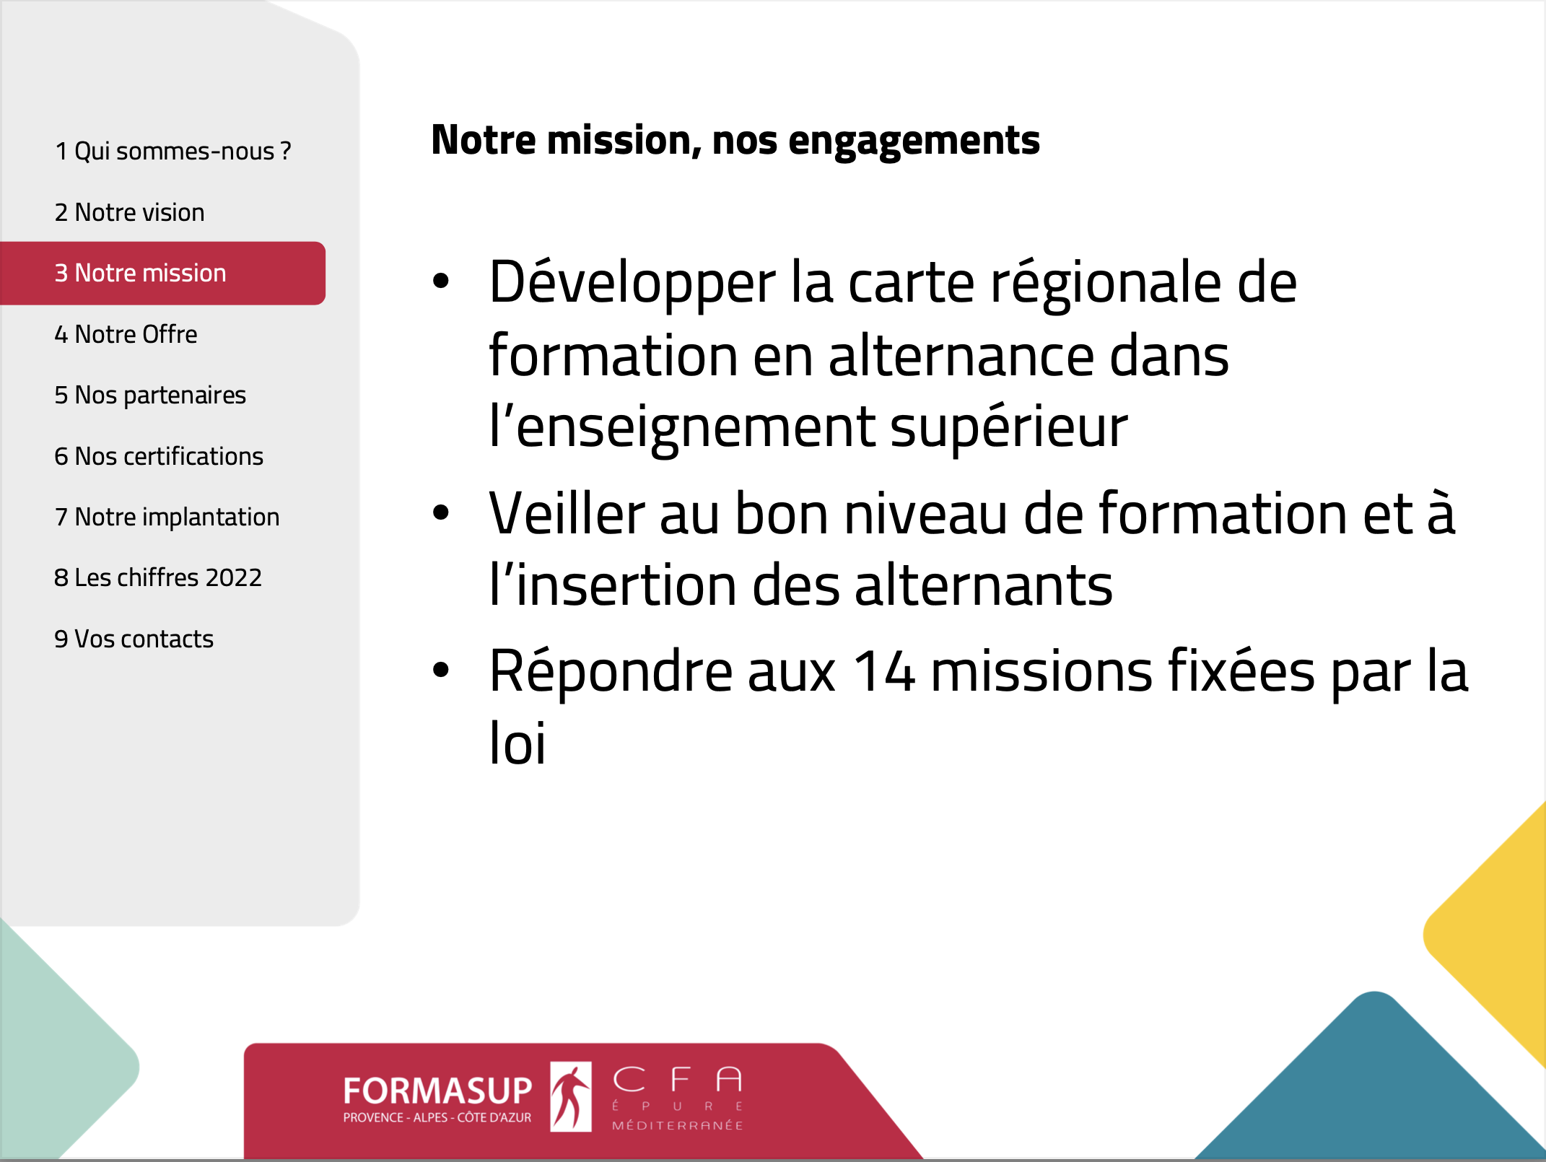
CFA

Slide 18
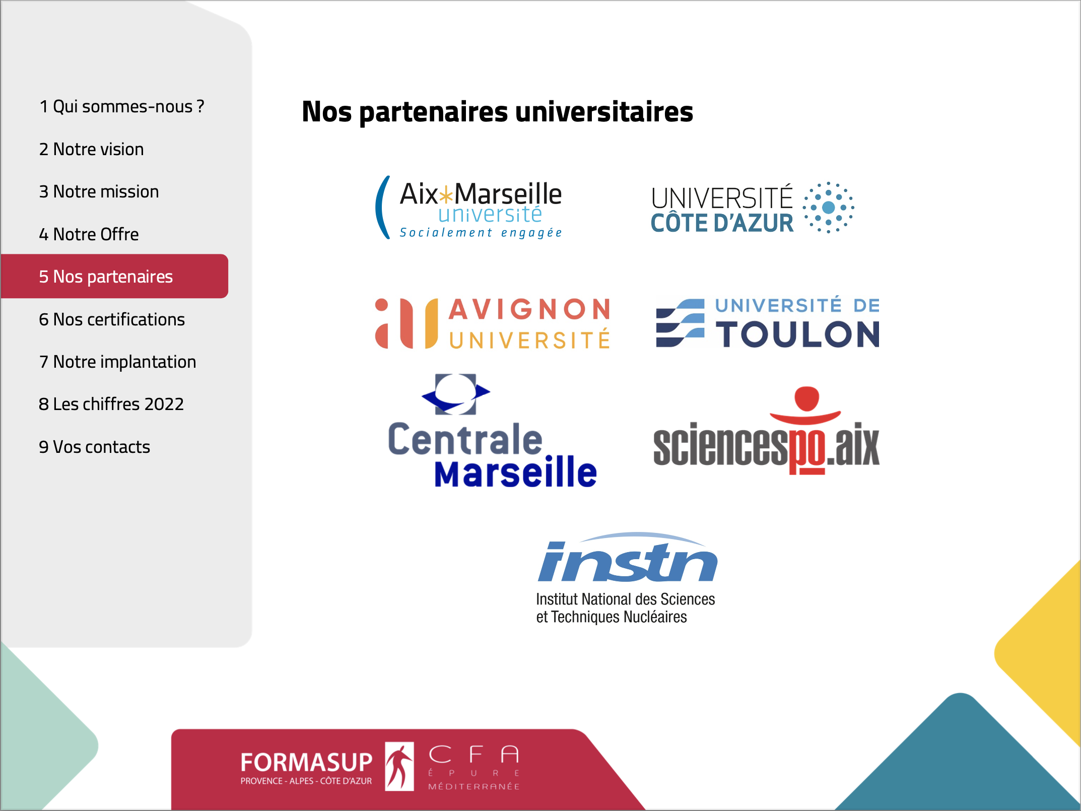
CFA

Slide 19
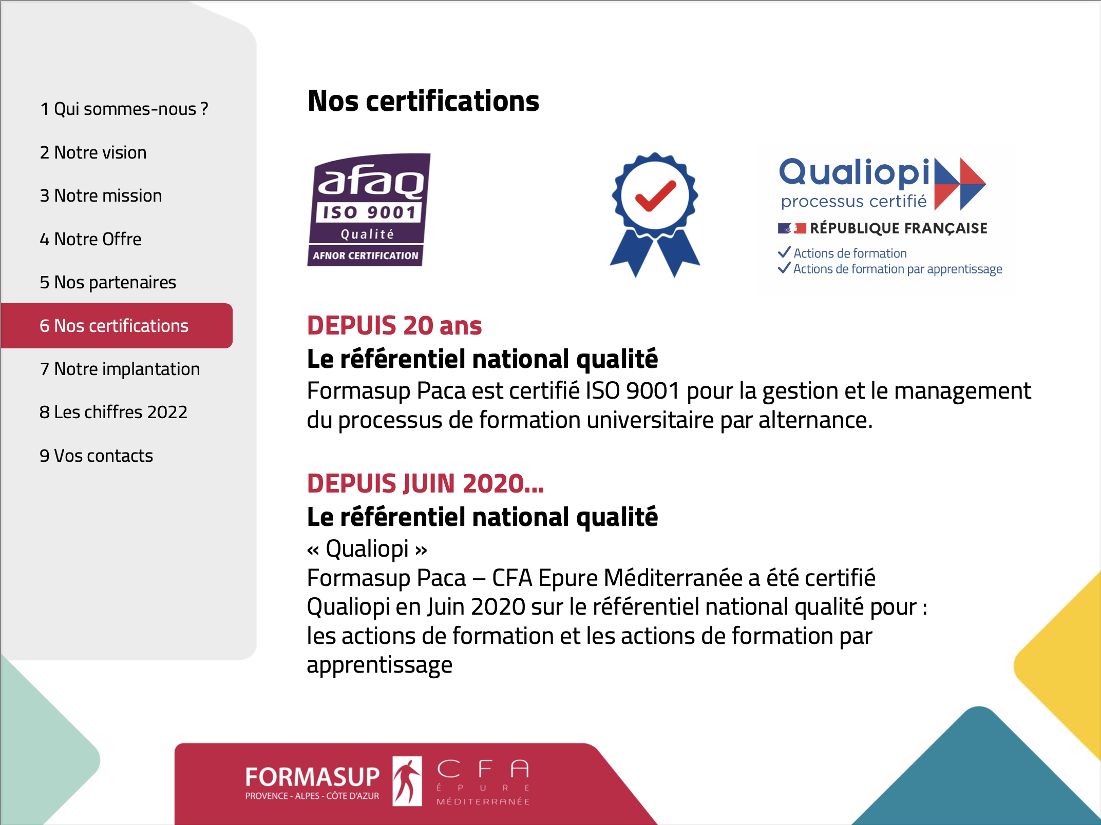
CFA

Slide 20
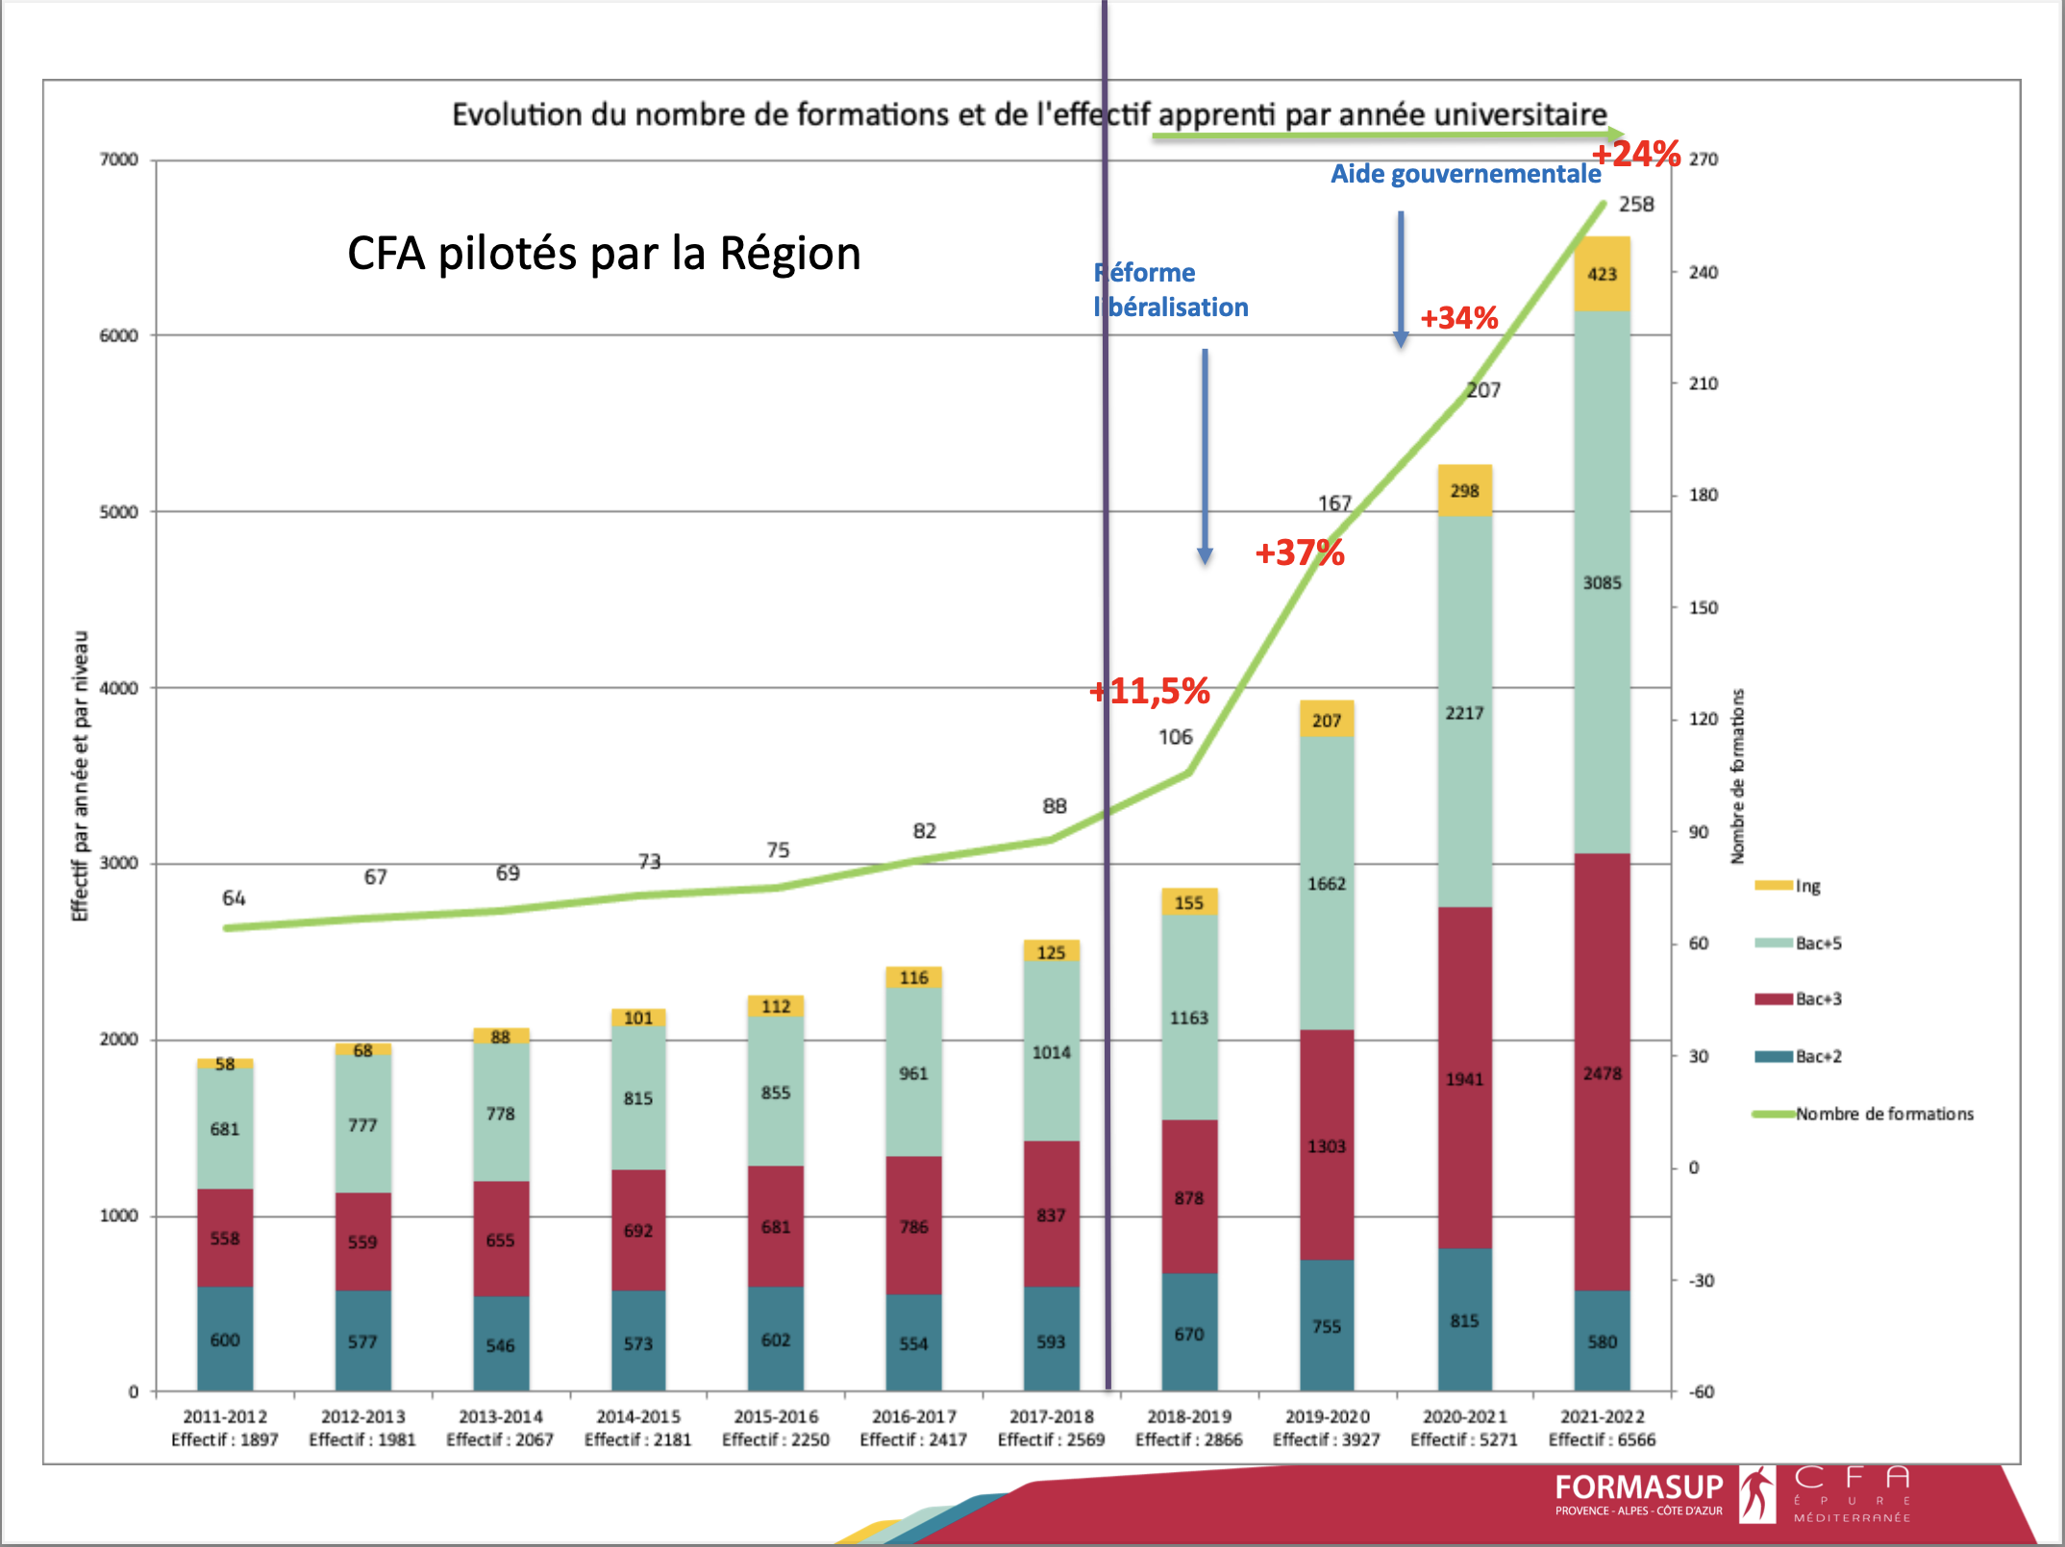
CFA

Slide 21
Le maître d’apprentissage

Slide 22
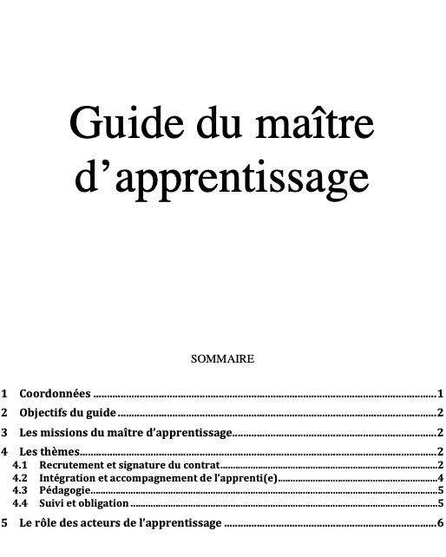

Slide 23
Accueil et intégration de l’apprenti•e
-présentation du règlement intérieur de l’entreprise et document récapitulant les précautions de sécurité
-explication des aspects de son travail, confidentialité et précautions à prendre à ce sujet,
-présentation du système de management par la qualité de l’entreprise, quand il existe (vision globale du fonctionnement de l’entreprise),
-présentation de chaque membre de l’équipe et du poste occupé par chacun,
-désignation de son poste de travail et des outils à sa disposition,
-réalisation d’une visite globale de l’entreprise, en insistant sur les entités ou services avec qui l’apprenti•e sera en contact,
-communication du planning des tâches à accomplir et en organisant des visites régulières de contrôle.

Slide 24
Pendant l’alternance
-accompagnement de l’apprenti•e, points réguliers pour constater l’avancée de l’apprenti•e dans son travail,
-apport de conseils sur le travail ou l’intégration
-disponibilité, interlocuteur privilégié de l’apprenti•e, aide afin de mener à bien la mission
-remplir le livret électronique d’apprentissage
• A chaque fin de semestre,
• Remplir les évaluations
• Remplir les observations

Slide 25
Importants
• Le wiki
https://wiki.centrale-marseille.fr/alternance/wiki:alte
• Le livret électronique
https://livret-electronique.cfa-epure.com/netypareo/index.php
• Adresses mail
bip@centrale-marseille.fr
guillaume.graton@centrale-marseille.fr

Slide 26
Merci pour votre attention
Des questions ?

